Slide 1



Solution
2022.07.22
福建师大附中
邹品聪

Slide 2
T1 露崎真昼 (Mahiru)
30pts：暴力搜索枚举？
限制一下搜索深度。
50pts：发现在两者中点（如果是差奇数长度就是中间两个点的任意一点）一定最优。证明就是在中点往任意两边走都不会更优。直接算即可。
100pts：记得开 long long。

Slide 3
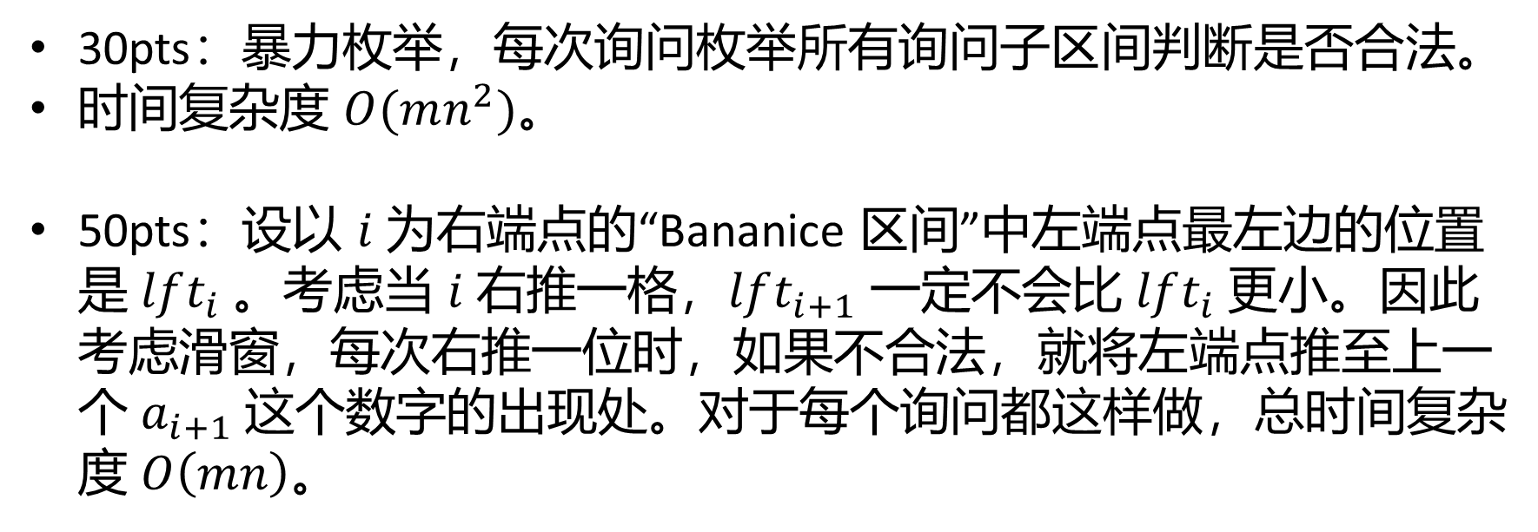
T2 大场奈奈 (Bananice)
30pts：暴力枚举，每次询问枚举所有询问子区间判断是否合法。
时间复杂度 $O(mn^{2})$。
50pts：设以 $i$ 为右端点的“Bananice 区间”中左端点最左边的位置是 $lft_{i}$ 。考虑当 $i$ 右推一格，$lft_{i+1}$ 一定不会比 $lft_{i} 更$小。因此考虑滑窗，每次右推一位时，如果不合法，就将左端点推至上一个 $a_{i+1}$ 这个数字的出现处。对于每个询问都这样做，总时间复杂度 $O\left(mn\right)$。

Slide 4
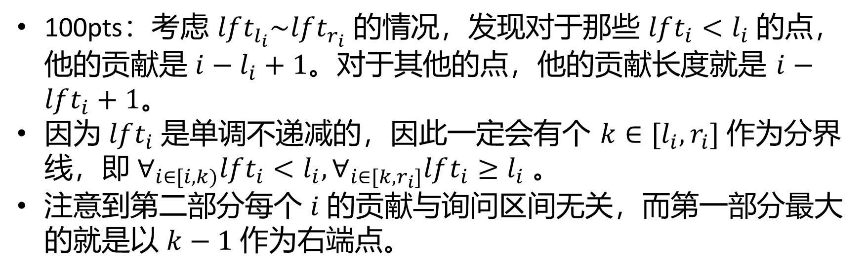
T2 大场奈奈 (Bananice)
100pts：考虑 $lft_{l_{i}}\sim lft_{r_{i}}$ 的情况，发现对于那些 $lft_{i}<l_{i}$ 的点，他的贡献是 $i−l_{i}+1$。对于其他的点，他的贡献长度就是 $i−lft_{i}+1$。
因为 $lft_{i}$ 是单调不递减的，因此一定会有个 $k∈[l_{i},r_{i}]$ 作为分界线，即 $∀_{i∈[i,k)}lft_{i}<l_{i}, ∀_{i∈[k,r_{i}]}lft_{i}≥l_{i}$ 。
注意到第二部分每个 $i$ 的贡献与询问区间无关，而第一部分最大的就是以 $k−1$ 作为右端点。

Slide 5
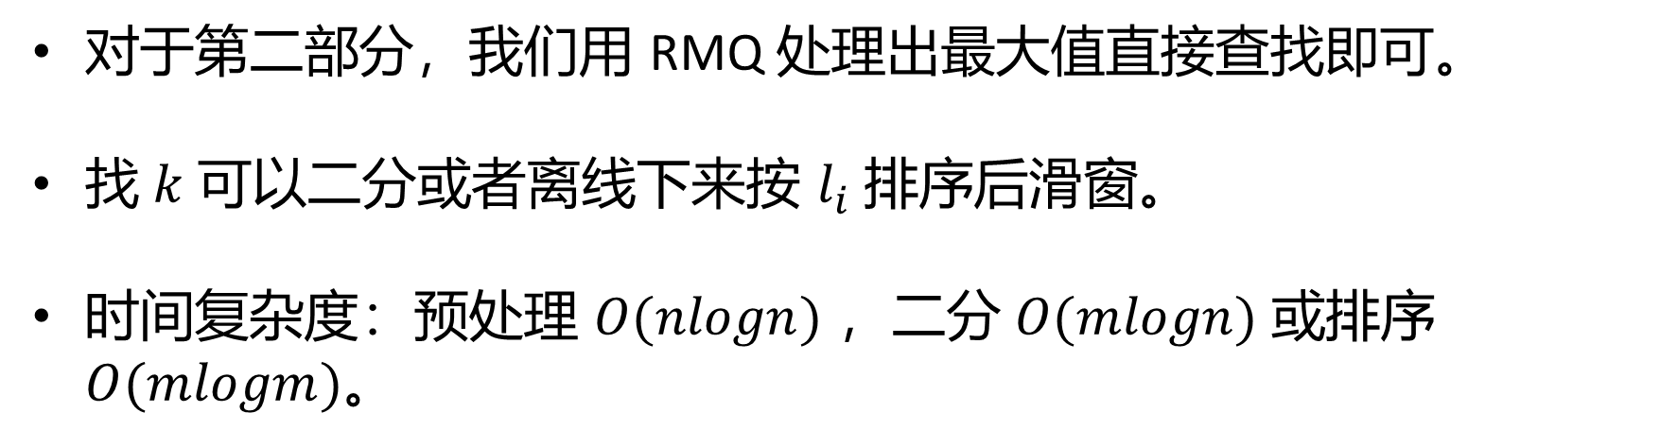
T2 大场奈奈 (Bananice)
对于第二部分，我们用 RMQ 处理出最大值直接查找即可。
找 $k$ 可以二分或者离线下来按 $l_{i}$ 排序后滑窗。
时间复杂度：预处理 $O(nlogn)$ ，二分 $O(mlogn)$ 或排序 $O(mlogm)$。

Slide 6
T3 神乐光 (Hikari)
30pts：暴力枚举，对于每个局面，进入到得分差最坏的情况下最好的即可。
70pts：没想到。也许有些乱搞能过？

Slide 7
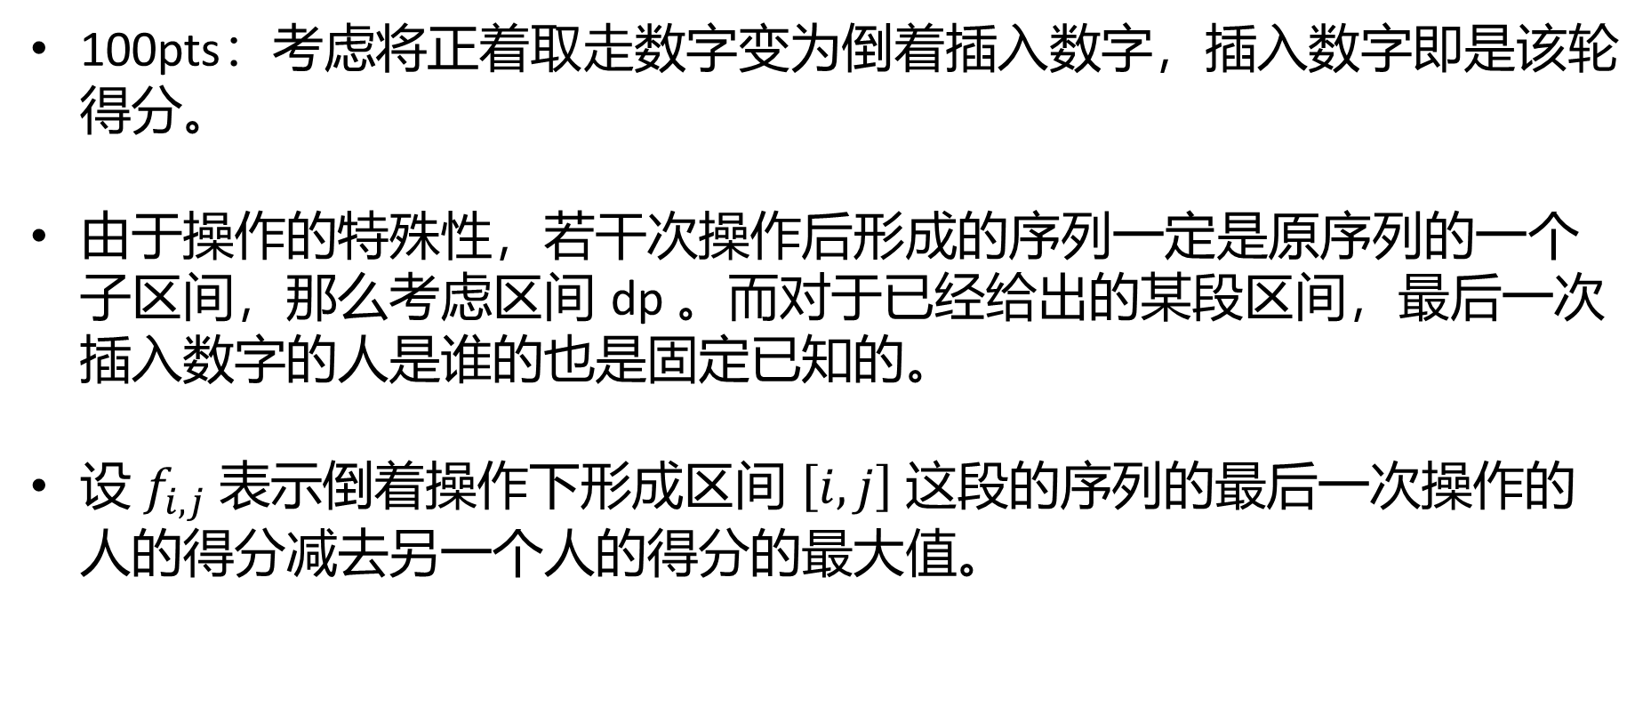
T3 神乐光 (Hikari)
100pts：考虑将正着取走数字变为倒着插入数字，插入数字即是该轮得分。
由于操作的特殊性，若干次操作后形成的序列一定是原序列的一个子区间，那么考虑区间 dp 。而对于已经给出的某段区间，最后一次插入数字的人是谁的也是固定已知的。
设 $f_{i,j} 表示$倒着操作下形成区间 $\left[i,j\right]$ 这段的序列的最后一次操作的人的得分减去另一个人的得分的最大值。

Slide 8
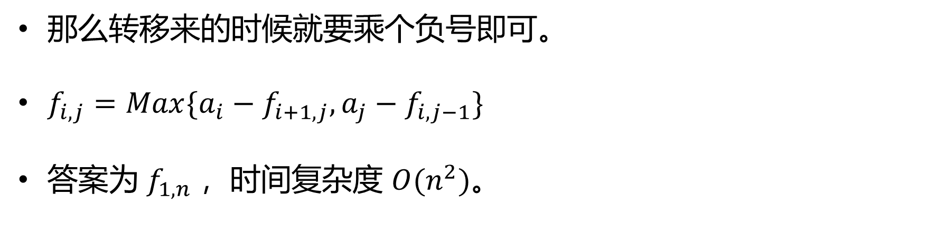
T3 神乐光 (Hikari)
那么转移来的时候就要乘个负号即可。
$f_{i,j}=Max\{a_{i}−f_{i+1,j},a_{j}−f_{i,j−1}\}$
答案为 $f_{1,n}$ ，时间复杂度 $O(n^{2})$。

Slide 9
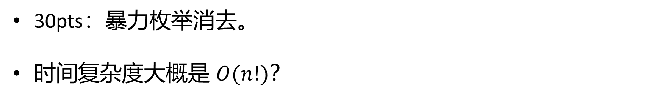
T4 命运之舞台 (Stage)
30pts：暴力枚举消去。
时间复杂度大概是 $O(n!)？$

Slide 10
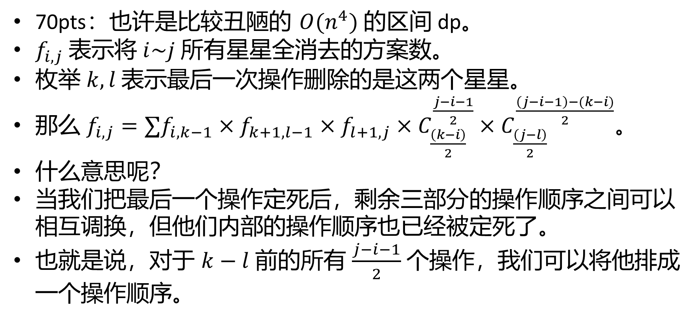
T4 无法预测的命运之舞台 (Stage)
70pts：也许是比较丑陋的 $O(n^{4})$ 的区间 dp。
$f_{i,j} 表示$将 $i\sim j$ 所有星星全消去的方案数。
枚举 $k,l$ 表示最后一次操作删除的是这两个星星。
那么 $f_{i,j}=∑f_{i,k−1}×f_{k+1,l−1}×f_{l+1,j}×C_{\frac{\left(k−i\right)}{2}}^{\frac{j−i−1}{2}}×$ $C_{\frac{\left(j−l\right)}{2}}^{\frac{\left(j−i−1\right)−(k−i)}{2}}$。
什么意思呢？
当我们把最后一个操作定死后，剩余三部分的操作顺序之间可以相互调换，但他们内部的操作顺序也已经被定死了。
也就是说，对于 $k−l$ 前的所有 $\frac{j−i−1}{2}$ 个操作，我们可以将他排成一个操作顺序。

Slide 11
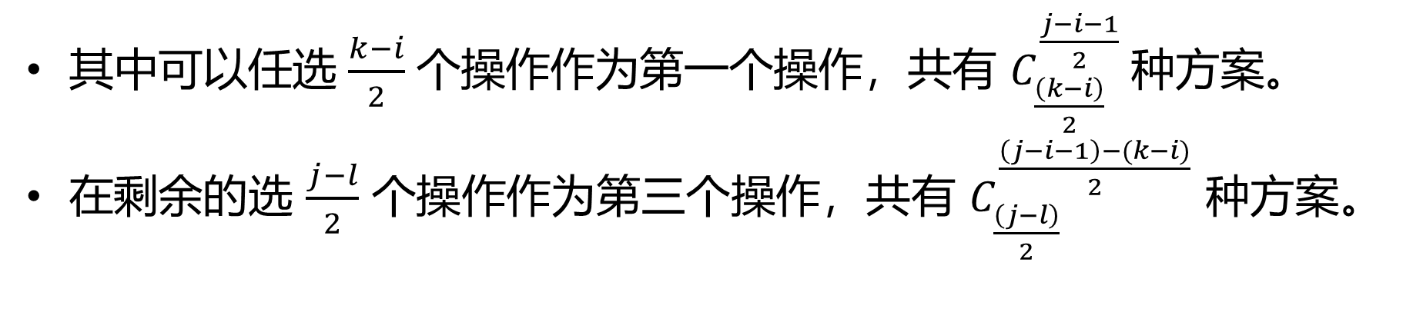
T4 无法预测的命运之舞台 (Stage)
其中可以任选 $\frac{k−i}{2}$ 个操作作为第一个操作，共有 $C_{\frac{\left(k−i\right)}{2}}^{\frac{j−i−1}{2}}$ 种方案。
在剩余的选 $\frac{j−l}{2}$ 个操作作为第三个操作，共有 $C_{\frac{\left(j−l\right)}{2}}^{\frac{\left(j−i−1\right)−(k−i)}{2}}$ 种方案。

Slide 12
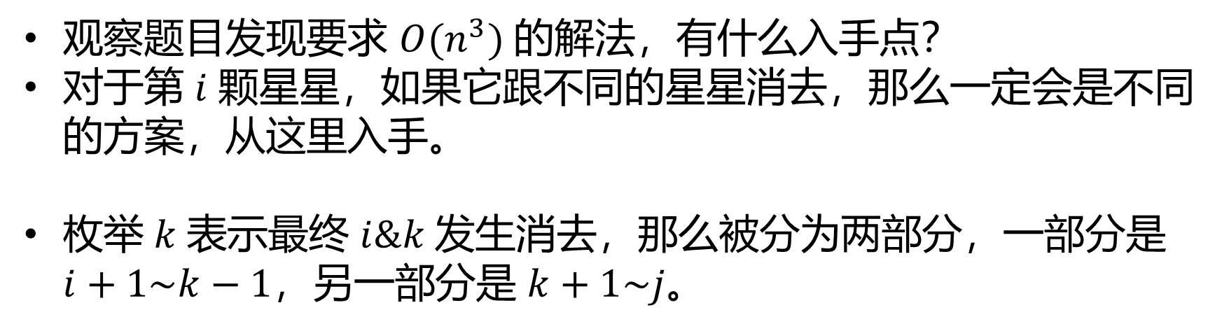
T4 无法预测的命运之舞台 (Stage)
观察题目发现要求 $O(n^{3})$ 的解法，有什么入手点？
对于第 $i$ 颗星星，如果它跟不同的星星消去，那么一定会是不同的方案，从这里入手。
枚举 $k$ 表示最终 $i\&k$ 发生消去，那么被分为两部分，一部分是 $i+1\sim k−1，$另一部分是 $k+1\sim j。$

Slide 13
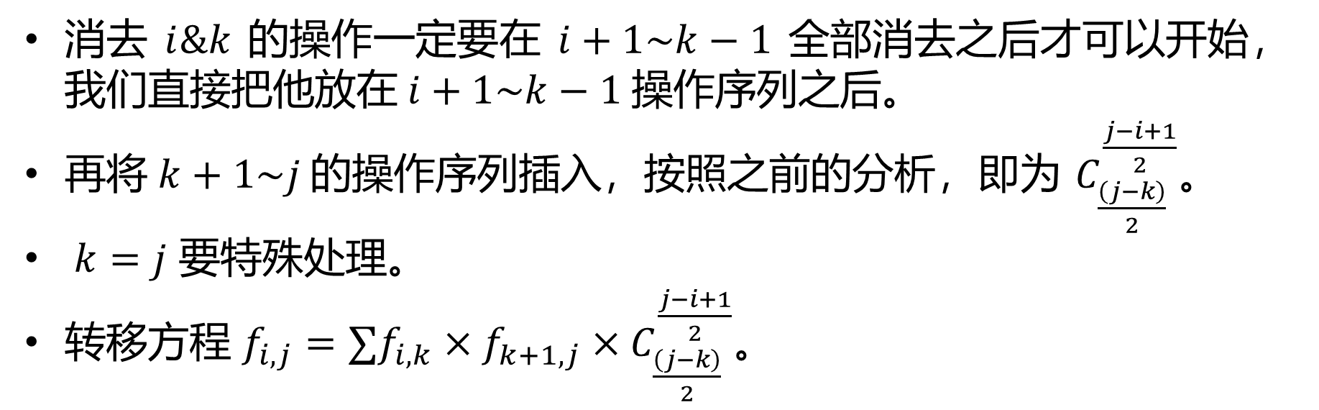
T4 无法预测的命运之舞台 (Stage)
消去 $i\&k$ 的操作一定要在 $i+1\sim k−1$ 全部消去之后才可以开始，我们直接把他放在$i+1\sim k−1$操作序列之后。
再将 $k+1\sim j$ 的操作序列插入，按照之前的分析，即为 $C_{\frac{\left(j−k\right)}{2}}^{\frac{j−i+1}{2}}$。
$k=j$ 要特殊处理。
转移方程 $f_{i,j}=∑f_{i,k}×f_{k+1,j}×$ $C_{\frac{\left(j−k\right)}{2}}^{\frac{j−i+1}{2}}$。

